Slide 1
Final Project - <가계부 만들기>
- 전영민 -

Slide 2
목차를 작성하세요
Contents

Slide 3
3
개요
달력형 가계부 만들기
계좌번호 입력 / 저장
수입 / 지출 쓰기
자산관리 / 잔고 저장
은행: 예금, 적금, 이율
주식: 종목, 단가, 수량, 구매, 판매
카드:
현금:
리포트 만들기

Slide 4
4
2. 필요기능
GUI - 달력 만들기
날짜 클릭하면 해당 날짜의 수입/지출 저장 및 표시
정산금 표시
계좌등록 기능
계좌번호 저장 및 표시
계좌별 수입/지출 저장 및 표시
DB 연동 기능
DB 저장, 수정,
계좌별 수입/지출 저장 및 표시
리포트 표시 기능
현재 수익률 그래프 표시
목표 수익률 그래프 표시
예산, 결산

Slide 5
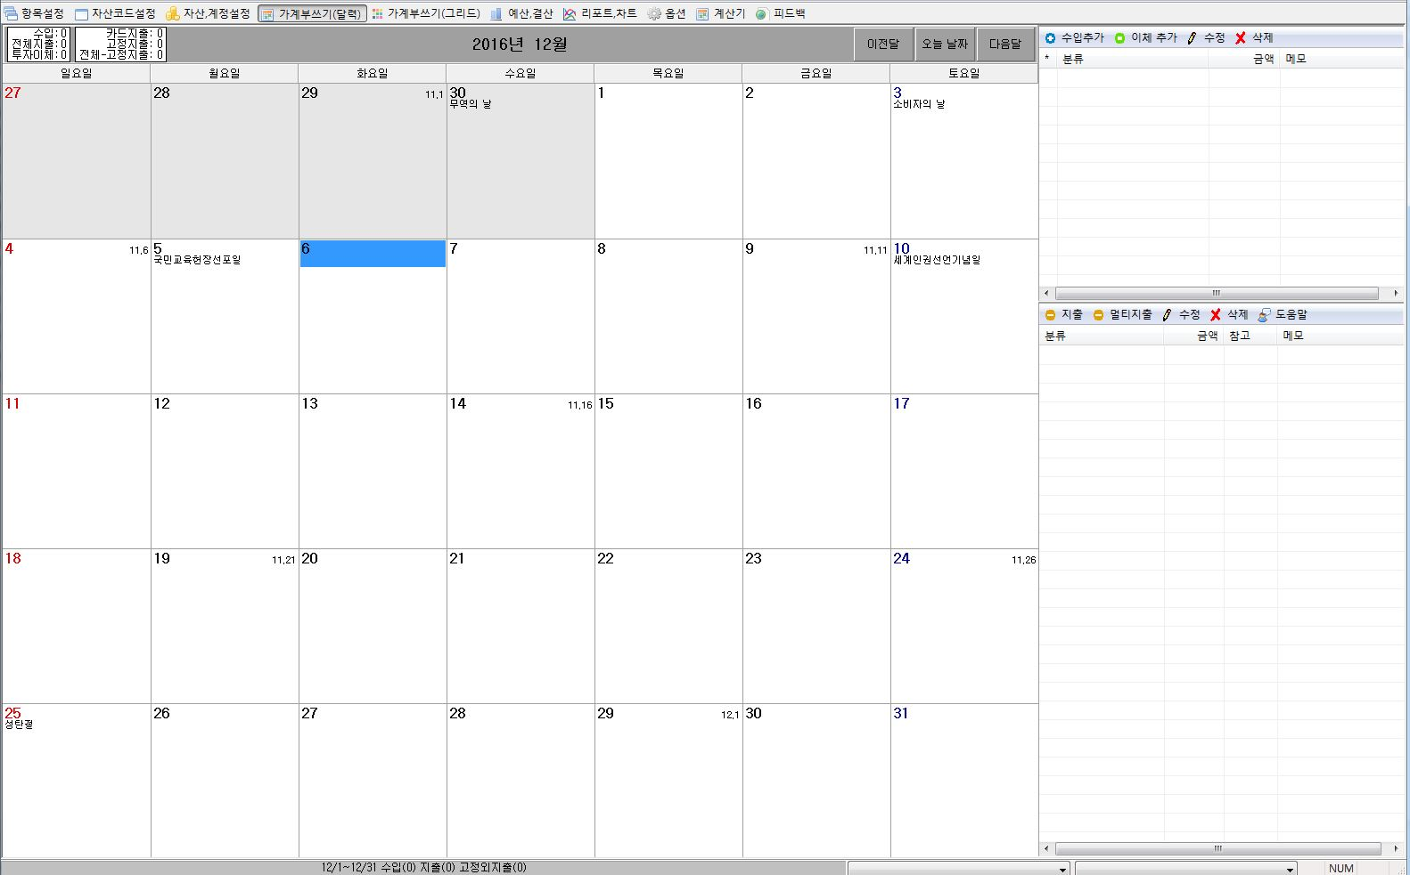
2. GUI 예제

Slide 6
DB 구성
Member
USER_NO
ID
PW
LOGIN_DATE
RESIGN
1
1
Income
USER_NO
ITEMS
AMOUNTS
MEMO
DATE
ASSETS
ASSETS
TYPE
NAME
BALANCE
INTEREST
ACCOUNTNO
1
1
N
1
Expenses
USER_NO
ITEMS
AMOUNTS
MEMO
DATE
ASSETS
N

